Slide 1
Variants of Concern
Datenstand 22./23.02.2021

Slide 2
Verteilung VOC Bundesländer
Daten: KW01-07/2021, Meldedaten
Bundesland | Hinweis aus VOC | Nachweis B1.1.7 | Verdacht B.1.1.7 | Nachweis B.1.351 | Verdacht B.1.351 | Verdacht P.1 | Gesamt ergebnis
Baden-Württemberg | 807 | 42 | 1,161 | 11 | 45 | 1 | 2,301
Bayern | 1,981 | 15 | 1,974 | 1 | 79 | 9 | 4,169
Berlin | 10 | 33 | 638 |  | 22 | 1 | 754
Brandenburg | 8 | 7 | 159 | 1 | 6 |  | 188
Bremen |  | 16 | 183 |  |  |  | 360
Hamburg | 17 | 9 | 241 |  |  | 1 | 276
Hessen | 81 | 55 | 818 | 2 | 18 | 3 | 1,186
Mecklenburg-Vorpommern | 16 |  | 129 |  |  |  | 145
Niedersachsen | 56 | 8 | 486 |  |  | 2 | 583
Nordrhein-Westfalen | 66 | 91 | 2,766 | 9 | 192 | 8 | 3,338
Rheinland-Pfalz | 68 | 34 | 682 |  | 3 |  | 855
Saarland | 5 |  | 158 |  | 28 | 5 | 196
Sachsen | 35 | 2 | 71 |  | 7 |  | 188
Sachsen-Anhalt | 52 | 3 | 53 |  |  |  | 182
Schleswig-Holstein | 37 | 12 | 595 |  | 1 | 1 | 660
Thüringen | 38 | 4 | 140 |  | 6 | 3 | 219
Gesamtergebnis | 3,277 | 331 | 10,254 | 24 | 407 | 34 | 15,600

Slide 3
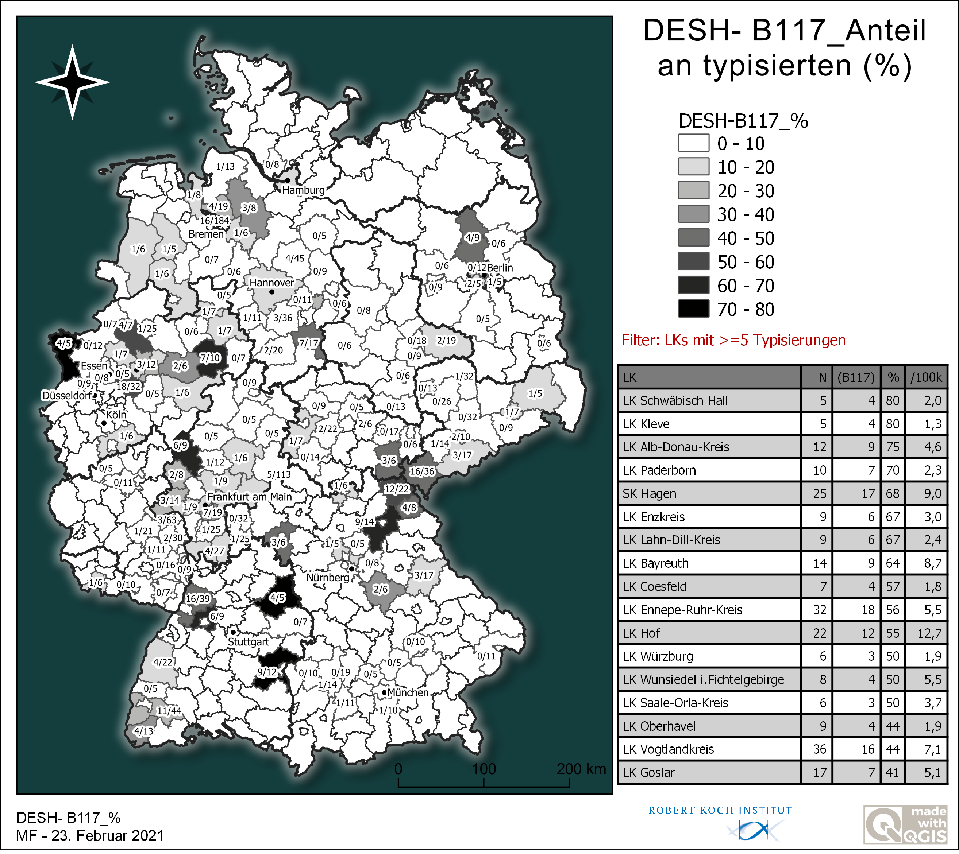
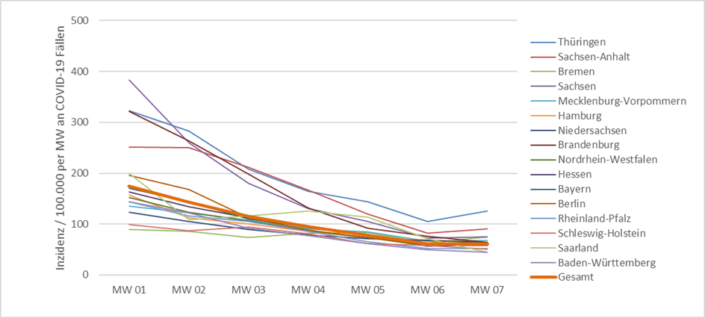
B.1.1.7 nach Bundesland
DESH:Meldung (n= 2756)
Meldedaten (Inzidenz)
Darstellung/Legende nach Höhe der Inzidenz

Slide 4
Zufallsstichprobe Genomsequenzierung (RKI+DESH)
 | KW03 |  | KW04 |  | KW05 |  | KW06 |  | KW03-KW06
Variante | Anzahl | Anteil | Anzahl | Anteil | Anzahl | Anteil | Anzahl | Anteil | Anzahl | Anteil
B.1.177 | 580 | 31.8% | 828 | 28.8% | 656 | 25.5% | 575 | 26.3% | 2639 | 27.9%
B.1.1.7 | 69 | 3.8% | 243 | 8.5% | 336 | 13% | 217 | 9.9% | 865 | 9.1%
B.1.221 | 131 | 7.2% | 184 | 6.4% | 119 | 4.6% | 100 | 4.6% | 534 | 5.6%
B.1.258 | 107 | 5.9% | 192 | 6.7% | 143 | 5.6% | 94 | 4.3% | 536 | 5.7%
B.1.160 | 165 | 9.1% | 189 | 6.6% | 124 | 4.8% | 75 | 3.4% | 553 | 5.8%
B.1 | 46 | 2.5% | 48 | 1.7% | 52 | 2% | 73 | 3.3% | 219 | 2.3%
B.1.525 | 1 | 0.1% | 6 | 0.2% | 6 | 0.2% | 10 | 0.5% | 23 | 0.2%
B.1.351 | 10 | 0.5% | 11 | 0.4% | 14 | 0.5% | 4 | 0.2% | 39 | 0.4%
A.23.1 | 0 | 0% | 0 | 0% | 0 | 0% | 1 | 0% | 1 | 0%
Daten 23.02.2021 von MF1

Slide 5
Unterschiedliche Datenquellen zu B.1.1.7 von KW01-06

Slide 6
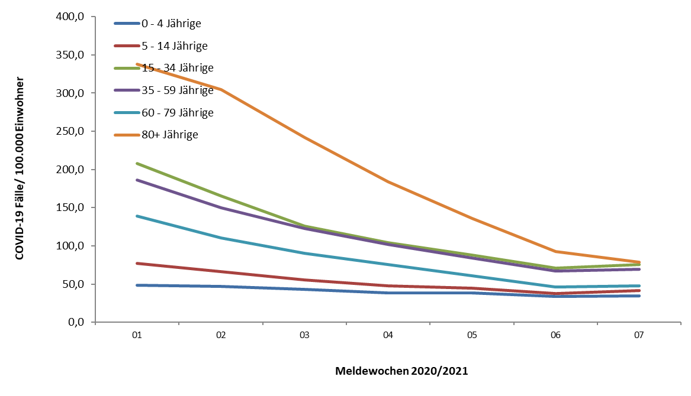
Verteilung Altersgruppen B.1.1.7
Quelle: Meldedaten
Quelle: Meldedaten

Slide 7
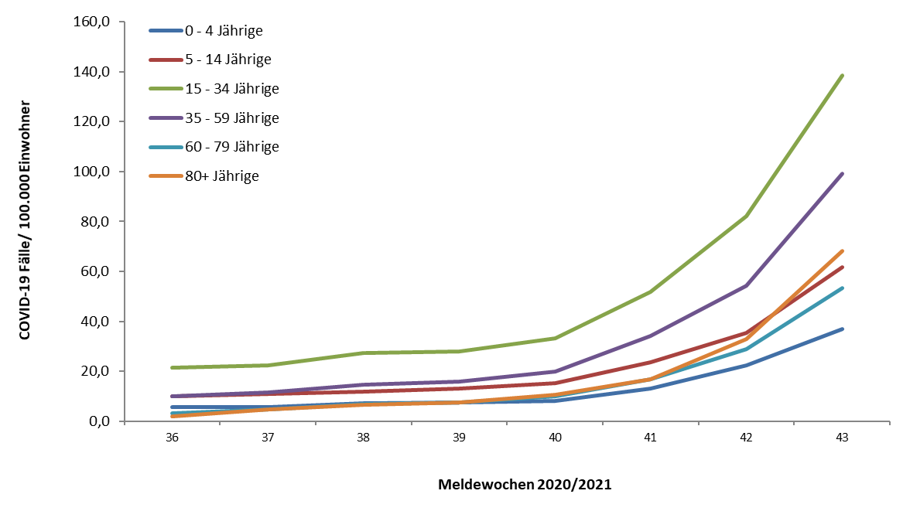
Verteilung Altersgruppen B.1.1.7
Quelle: Meldedaten
Quelle: Meldedaten
Vergleich Beginn 2. Welle Herbst 2020

